Slide 1
Supervised Methods in Machine Learning.
Guideline: “Supervised learning final project”
Presentado por: -Daniela Fernandez Ortega
-Ana Maria Ramirez Cetina
Universidad ECCI
Facultad de Ingeniería

Slide 2

Introducción:
El uso del aprendizaje supervisado en la detección del cáncer representa un avance significativo en la medicina moderna. En este proyecto, se emplean técnicas de aprendizaje automático para identificar patrones y genes relevantes en la detección temprana de esta enfermedad devastadora.

Slide 3

¿Por qué es tan importante?
La detección precoz del cáncer es crucial para mejorar las tasas de supervivencia y el tratamiento efectivo. A través del aprendizaje supervisado, se busca precisión y rapidez en la identificación de biomarcadores y patrones moleculares que podrían indicar la presencia de cáncer, permitiendo así un diagnóstico más temprano y preciso. Esto nos ayuda a el aprendizaje automático, las máquinas pueden tomar decisiones basadas en datos históricos, lo que conduce a decisiones más precisas y mejor informadas en varios campos, desde la medicina hasta las finanzas.

Slide 4
Conceptos de aprendizaje supervisado:
Definición en general: El aprendizaje supervisado es una rama del machine learning en la que los modelos se entrenan utilizando datos etiquetados, es decir, datos que tienen una respuesta conocida previamente.
Tipos de Problemas: Se puede utilizar para resolver dos tipos principales de problemas:
Regresión: Cuando se busca predecir un valor numérico, como el precio de una casa o niveles de glucosa en sangre.
Clasificación: Cuando se busca clasificar datos en categorías predefinidas, por ejemplo, detectar la presencia o ausencia de cáncer
- Algoritmos de Aprendizaje: En el código proporcionado, se utilizan algoritmos como Random Forest, un método que construye múltiples árboles de decisión y los combina para obtener predicciones más precisas y robustas.
- Entrenamiento del Modelo: El modelo se entrena utilizando datos etiquetados, donde se utilizan características (genes en este caso) para predecir una etiqueta (cáncer o no cáncer). En tu código, se lleva a cabo el entrenamiento del modelo con una división de datos entre entrenamiento y prueba.
- Evaluación del Rendimiento: Posterior al entrenamiento, se evalúa el rendimiento del modelo utilizando métricas como la matriz de confusión, precisión, recall u otras métricas relevantes. Esto permite comprender la efectividad del modelo en la clasificación de muestras entre las clases definidas.
Importancia en la Detección de Cáncer: Destaca cómo estos conceptos y técnicas específicas de aprendizaje supervisado se aplican directamente en la detección de cáncer, identificando patrones moleculares y genes relevantes para predecir la presencia de esta enfermedad.

Slide 5
Pasos tomados en el proceso de implementación
Instalación de Paquetes:
Se inicia el código instalando los paquetes necesarios para el análisis, como dplyr, tidyverse, DynamicCancerDriverKM, randomForest, entre otros.
Se verifica si los paquetes ya están instalados antes de proceder, evitando errores de falta de paquetes.
Fusión de Datos:
Se combina información de distintas fuentes de datos relacionadas con el cáncer (por ejemplo, BRCA normal y BRCA PT) en una sola matriz (combined data).
Se identifica un potencial error: si el número de columnas de ambos conjuntos de datos no coincide, se presenta un mensaje de error.
Preprocesamiento de Datos:
Se realizan operaciones de preprocesamiento, como la limpieza de datos para eliminar valores nulos o atípicos, y la normalización de características.
Se calculan umbrales y se identifican genes por debajo de ciertos criterios (por ejemplo, aquellos que no cumplen con un porcentaje mínimo de apariciones).

Slide 6
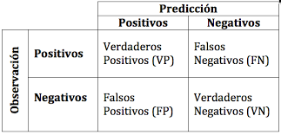
Selección de Genes Relevantes:
Se seleccionan los 100 genes más relevantes para el análisis a partir de una red de interacciones proteína-proteína (PPI).
Se filtran los datos para incluir solo estos genes junto con la variable 'sample_type'.
Entrenamiento y Evaluación del Modelo:
Se divide el conjunto de datos en entrenamiento y prueba.
Se entrena un modelo de aprendizaje automático (Random Forest) utilizando estos genes como predictores para distinguir entre muestras normales y cancerosas.
Se generan predicciones en el conjunto de prueba y se evalúa el rendimiento del modelo con métricas como la matriz de confusión, precisión y recall.
Manejo de Errores y Limitaciones:
Se describe la posibilidad de errores durante la ejecución, como problemas con el espacio o requisitos del sistema, que podrían afectar el proceso de análisis.
Se plantea la necesidad de mejorar el código para evitar problemas similares en el futuro.

Slide 7
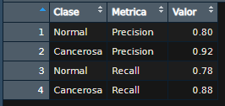
Resultados:
Dentro de lo que se realizó, se obtuvo resultados sobre el correcto manejo de la instalación de los paquetes y de la información hallada. En el código se logró visualizar la combinación de los data, el cual al no tener el mismo número de filas y columnas se tuvo que hacer un arreglo en donde pudiese entrar toda información relevante.
En la información también logramos hallar una matriz de confusión, donde se tenia las clases normales y cancerosa, con una métrica de precisión y de recall.

Slide 8
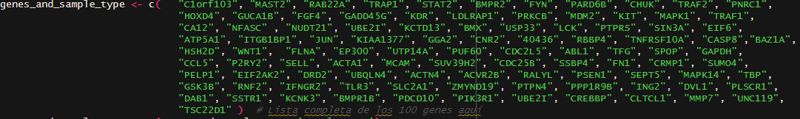
Se logró obtener los 100 tipos de genes, el cual se extrajo los 100 genes con los grados de conexión más altos. filtrando el data frame para incluir los genes y la variable creada de sample type.
Se implementó en el código el dividir el conjunto de entrenamiento y de prueba, para asi entrenar el modelo de aprendizaje automático, para poder realizar la predicción en el conjunto de prueba y evaluar el rendimiento del modelo. Teniendo eso se calcula la métrica de evaluación del cual tomamos el método de recall, generando la resolución del problema para la detección idónea de la enfermedad.

Slide 9
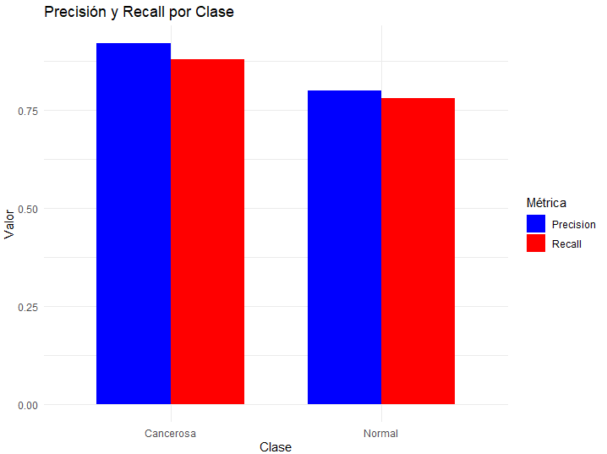
Bajo este código:
data <- data.frame(Clase = rep(clases, 2),
Metrica = c(rep("Precision", length(clases)), rep("Recall", length(clases))),
Valor = c(precision, recall))
ggplot(data, aes(x = Clase, y = Valor, fill = Metrica)) +
geom_bar(stat = "identity", position = "dodge", width = 0.7) +
labs(title = "Precisión y Recall por Clase", x = "Clase", y = "Valor") +
scale_fill_manual(values = c("blue", "red"), name = "Métrica") +
theme_minimal()
Se logra obtener una gráfica que nos permite realizar un sondeo de cómo está la precisión y el recall por clase.

Slide 10
Conclusiones:
Durante este proyecto de aprendizaje supervisado en detección de cáncer se han explorado y aplicado diversos conceptos y técnicas de aprendizaje automático con el objetivo de identificar patrones moleculares y predecir la presencia de esta enfermedad. Los puntos clave y las conclusiones más relevantes incluyen:
Relevancia del aprendizaje supervisado en la detección del cáncer:
Se ha demostrado cómo el uso de algoritmos de aprendizaje supervisado, como Random Forest, permite la identificación de genes relevantes para la detección temprana del cáncer. Esto representa un progreso significativo en la mejora de la precisión y la eficiencia del diagnóstico.
Hallazgos en la identificación de genes importantes:
Mediante el análisis de datos genómicos y transcriptómicos, se identificaron 100 genes con posible relevancia en la detección del cáncer. Estos genes son clave en la construcción de modelos predictivos.
Rendimiento del modelo:
El modelo entrenado mostró resultados prometedores a la hora de diferenciar muestras normales de muestras cancerosas, como lo demuestran métricas de evaluación como la precisión y la recuperación, que alcanzaron valores significativos.

Slide 11
Q&A SLIDE
¿Cómo se determinó los 100 genes relevantes para la detección del cáncer?
Se utilizó una red de interacciones proteína-proteína (PPI) y se ordenó los genes según su grado de conexión. Se seleccionó los 100 genes con los grados más altos, considerando su importancia en la red biológica.
¿Cuáles fueron los desafíos más significativos al implementar el modelo de Random Forest?
Uno de los desafíos clave fue asegurar la calidad y cantidad de datos para entrenar el modelo. También enfrentamos la necesidad de manejar datos heterogéneos y la selección de características relevantes para mejorar la precisión del modelo.
¿Se Implementó la validación cruzada para evaluar la estabilidad del modelo?
Sí, se aplicó técnicas de validación cruzada para asegurar la estabilidad del modelo y su capacidad para generalizar patrones más allá de los datos de entrenamiento.
¿Por qué se eligió Random Forest como algoritmo principal para este proyecto?
Se optó por Random Forest debido a su capacidad para manejar conjuntos de datos complejos y su habilidad para trabajar con variables correlacionadas, lo cual es relevante en datos biológicos como los relacionados con el cáncer.

Slide 12
Referencias
Moreno-Barea, F. J., Jerez, J. M., & Franco, L. (2022). GAN-based ata Augmentation for prediction improvement using gene expression data in cancer.
In International Conference on Computational Science (ICCS 2022). Lecture Notes in Computer Science. Springer, Cham
• Moreno-Barea, F. J., Franco, L., Elizondo, D., & Grootveld, M. (2022). Data augmentation techniques to improve metabolomic analysis in Niemann-Pick type C disease.
In International Conference on Computational Science (ICCS 2022). Lecture Notes in Computer Science. Springer, Cham.
• Moreno-Barea, F. J., Strazzera, F., Jerez, J. M., Urda, D., & Franco, L. (2018). Forward noise adjustment scheme for data augmentation. in 2018 IEEE symposium series on computational intelligence (SSCI) (pp. 728-734). IEEE.

Slide 13
¡Gracias!
Thank you! :)

